Slide 1
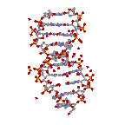
Tudomány és Művészet Kórélettan V (VI)
2018/2019 I. félév
Csak sokszor kell mondani…
Prof. Dr. Rosivall László
Semmelweis Egyetem, Kórélettani Intézet
Elméleti és Transzlációs Orvostudományi Doktori Iskola
Nemzetközi Nephrológiai Kutató és Képző Központ
Teheráni Orvostudományi Egyetem

Slide 2
Csak sokszor kell mondani…
Rosivall László
Informális kommunikáció csoportokon belül és között
Szvetelszky Zsuzsa

Slide 3
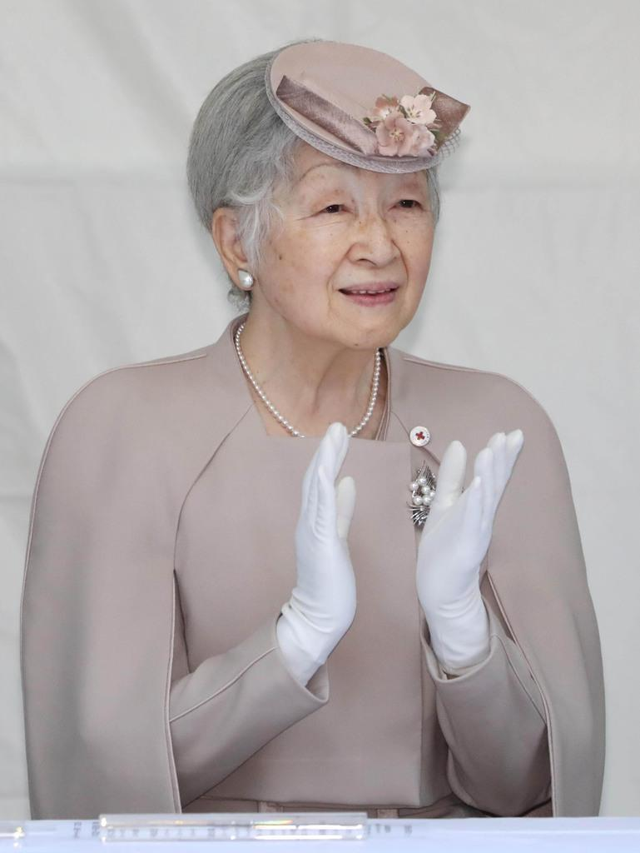
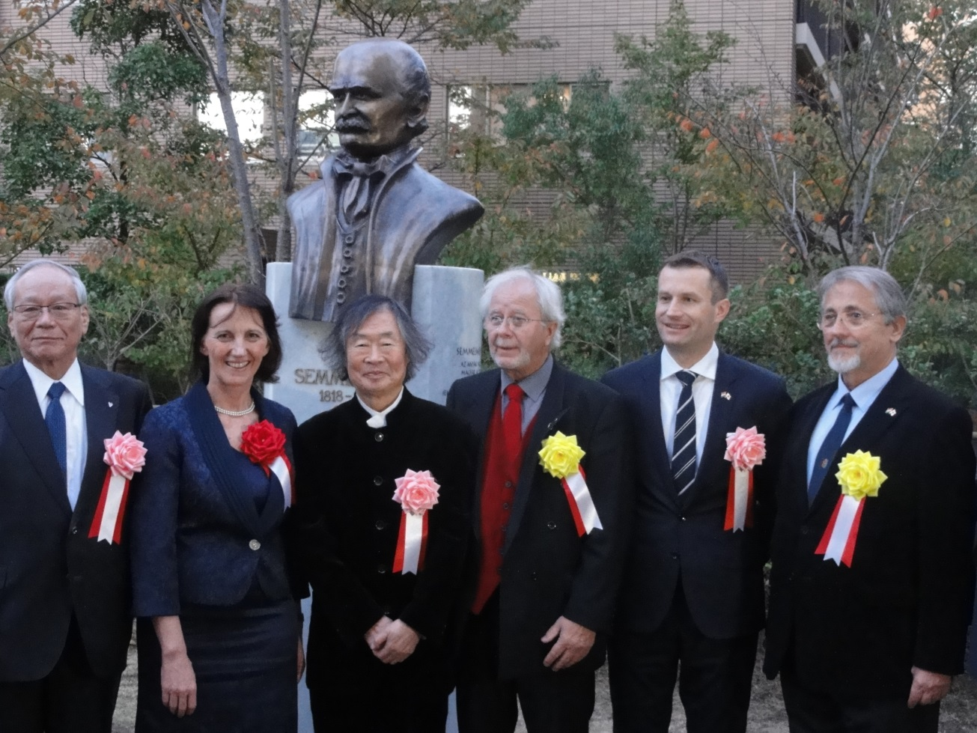
Semmelweis az anyák megmentője,
aki legyőzte a kórt, de nem győzte meg a kort!
Csak mintegy fél évszázad múlva…
Semmelweis bronzba öntve
megérkezett Tokióba

Slide 4
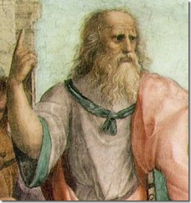
A meggyőzés
Fogalma, története, módszerei
Minden nap, minden pillanatban, minden szinten, ezért nehéz definiálni
Sámánok, római szónokok, hittérítők, házalók, politikusok,, stb.
Ki kit győz meg? – Mindenki mindenkit?
a gyermek a szülőt, vagy a szülő a gyermeket
az eladó a vásárlót, vagy a vásárló az eladót
a kormány a polgárokat, vagy a polgárok a kormányokat
Európa az országokat, vagy az országok Európát
- A meggyőzés eszközei?
szavakkal, beszéddel
testbeszéddel
ajándékkal, gyöngyökkel, pénzzel
erőszakkal, háborúval

Slide 5
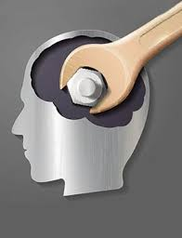
Nagy kérdések
A meggyőzés leghatékonyabb eszköze a tiszta, logikai érvelés
A meggyőzés leghatékonyabb eszköze az érzelmi befolyásolás
a manipulálás
függőség kialakítás, zsarolás
erőszak, stb.
A meggyőzés leghatékonyabb eszköze a lekenyerezés, ajándékozás
A meggyőzés leghatékonyabb eszköze a fizikai erőszak
A meggyőzés leghatékonyabb eszköze a pszichológiai felhasználása
A hatalomnak a cél érdekében minden eszköz megengedhető
kiabálás, agymosás
félelemkeltés, büntetés

Slide 6
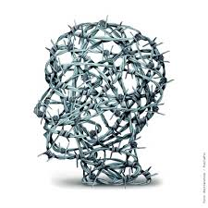
Speciális, de szokásos meggyőzések
Diktatórikus, háborús propaganda szigorú cenzúrával és büntetéssel
Diktatórikus állami propaganda szigorú cenzúrával és büntetéssel
Diktatórikus maffia (helyi, nemzetközi) propaganda és eszközök
Erőszakos szekták, vallások
„Hol a zsarnokság van, ott zsarnokság van,
…………………………
mert zsarnokság van az óvodákban, az apai tanácsban, az anya mosolyában, abban, ahogy a gyermek dadog az idegennek, ahogy, mielőtt súgtál, hátrafordultál,”

Slide 7
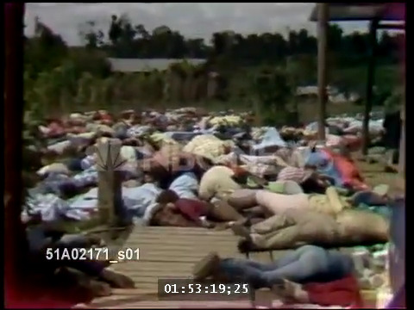
Népek Temploma szekta
vezető: Jim Jones, Guayana, Jonestown, 1978
918-an - köztük 276 gyermek – tömeges öngyilkosság, gyilkosság
Manipulálás, tudatos felkészítés, örültség, karizma, gyilkos-öngyilkos?

Slide 8
Két, az életből vett példa
1. Családi történet – áthangolás
2. Meggyőzés tudományos eszközök felhasználásával

Slide 9
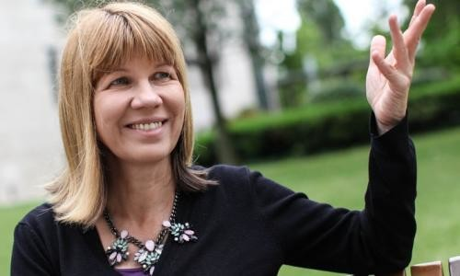
Kutatási területei :
pletyka pszichológiája,
informális hálózatok,
vállalati kommunikáció.
Szvetelszky Zsuzsanna
PhD szociálpszichológus
az ELTE PPK oktatója
az MTA TK "Lendület"
Kutatócsoport munkatársa
LINK-Group Hálózatkutató Központ tagja

Slide 10
Könyvei:
- A pletyka (2002, Gondolat Kiadói Kör, Kognitív Szeminárium sorozat. Budapest)
- Mindenki harmadik (2004, Alibi Kiadó, Budapest)
- A kapunyitási pániktól a nagymama-elméletig. A családi élet szerepváltozásai (2005, Pont Kiadó, Budapest)
- Noé márkája. Variációk a tudatos vásárlásra (2008, Tudatos Vásárlók Egyesülete - Pont Kiadó, Budapest)

Slide 11
Szvetelszky, Zsuzsanna : Közösségi kételyek
SZÁZADVÉG 84 : 2 pp. 27-36. , 10 p. (2017)
Szvetelszky, Zsuzsanna ; Laik, Eszter (szerk.)
Rejtett szervezetek: Az informális kommunikáció hatalma
Budapest, Magyarország : Typotex (2017) ISBN: 9789632799346 OSZK
Szvetelszky, Zsuzsanna Megszaladás
LIGET: IRODALMI ÉS ÖKOLÓGIAI FOLYÓIRAT 2016 nov p. 1 (2016)
Szvetelszky, Zsuzsanna Kettős erkölcs, kettős erkölcstelenség
HVG EXTRA A nő : 2016/3 pp. 78-79. , 2 p. (2016)
Szvetelszky, Zsuzsanna Cicaharc – a kettős verseny
HVG EXTRA A nő : 2016/2 pp. 70-71. , 2 p. (2016)
Szvetelszky, Zsuzsanna „Azt hittem, tudod…”: Titok és átláthatóság a netkorszakban
HVG EXTRA - PSZICHOLÓGIA : 2016/3 pp. 14-15. , 2 p. (2016)
Szvetelszky, Zsuzsanna Ahány testvér, annyi család
HVG EXTRA - PSZICHOLÓGIA : 2016/4 pp. 28-30. , 3 p. (2016)
Szvetelszky, Zsuzsanna A nem létező tökéletesség
HVG EXTRA - PSZICHOLÓGIA : 2016/2 pp. 90-91. , 2 p. (2016)
Szvetelszky, Zsuzsanna Néma gyereknek anyja se…
MINDENNAPI PSZICHOLÓGIA 2016 dec - 2017 jan pp. 54-55. , 2 p. (2016)
Szvetelszky, Zsuzsanna Az igazi „messziről jött ember” – és a virtuális
MINDENNAPI PSZICHOLÓGIA okt-nov pp. 56-57. , 2 p. (2016)
Szvetelszky, Zsuzsanna Ki lehet próféta és hol?
MINDENNAPI PSZICHOLÓGIA augusztus-szeptember pp. 58-59. , 2 p. (2016)
Szvetelszky, Zsuzsanna Imádom a munkámat!
MINDENNAPI PSZICHOLÓGIA június-július pp. 55-57. , 3 p. (2016)
Szvetelszky, Zsuzsanna Aki jó éjjel, az nappal is jó lesz?
MINDENNAPI PSZICHOLÓGIA best of 1. pp. 22-25. , 4 p. (2016)
Szvetelszky, Zsuzsanna Elterjed, majd eltűnik
ALIBI HAT HÓNAPRA 17 pp. 84-87. , 4 p. (2016)
Szvetelszky, Zsuzsanna A terjedés jellegzetességei: az intraperszonális szinttől a csoportközi transzformációig pp. 212-220. , 9 p.
In: Balázs, Géza; Kovács, László; Szőke, Viktória (szerk.) Hálózatkutatás : Hálózatok és (inter)diszciplínák
Budapest, Magyarország : Magyar Szemiotikai Társaság, Inter Nonprofit Kft, (2016)
Szvetelszky, Zsuzsanna Hálózat nélkül nincs terjedés
TERMÉSZET VILÁGA 146 : 1. különszám pp. 83-85. , 3 p. (2015)
REAL-J Matarka Szvetelszky, Zsuzsanna Tudjuk, hogy tudjátok, hogy tudjuk: A hálózattudat, mint az elmeteória csoportszintű kiterjesztése
SZÁZADVÉG 19 : 72 pp. 5-21. , 17 p. (2014)
Szvetelszky, Zsuzsanna A hálózatok lélektanáról
In: Túry, Ferenc (szerk.) Orvosi pszichológia
Budapest, Magyarország : Medicina, (2014)
Szvetelszky, Zsuzsanna Tehetség és hálózat pp. 95-101.
In: Szávai, I (szerk.) Én ne lennék tehetséges? : A képességek felismerése és fejlesztése
Budapest, Magyarország : Pont Kiadó, (2013)
Szvetelszky, Zsuzsanna Térsebészet pp. 78-82.
In: Veszelszki, Ágnes (szerk.) A világhálóba keveredett ember : hogyan változtatta meg az internet az ön gondolkodását? : esszékötet
Budapest, Magyarország : ELTE Eötvös Kiadó, (2013) p. 370
61 közlemény

